Slide 1



孩子先天特质分类及判断依据
主讲人：姚一敏
日期：2025/09

Slide 2

目录
01.
封面与目录
CONTENTS
02.
先天特质总述
03.
高敏型孩子特质
01
04.
钝感型孩子特质
05.
困难型孩子特质
06.
特质对比与总结

Slide 3

02
先天特质总述

Slide 4
孩子先天气质的差异性总览
核心观点
主要分类
无绝对优劣
孩子存在不同先天气质，其感知、反应和行为模式具有显著先天差异性，这是理解孩子行为的基础。
主要分为高敏型、顿感型、困难型（又称倔强型），以及混合型
各类特质无绝对优劣之分，需结合具体表现判断

Slide 5
03
高敏型孩子特质
气质特征：先天的气质就比较敏感，他可以迅速的感知到周围环境的变化

Slide 6
高敏型孩子特质及判断 ——刚出生时的指标征
互动反应
敏感程度
睡眠特征
对父母的互动很早就有回应
能较快的跟着父母的指令反应
非常高敏、易激惹
只有抱着才能睡，一放下就哭
睡够了很安静、可爱

Slide 7
高敏型孩子特质及判断 ——观察
01
会主动观察父母
能随时捕捉父母的心思、知道父母的喜好
02
会主动满足父母
能很早分清楚什么是父母要的，较晚意识到什么是自己要的(往往要青春期开始萌芽)。
容易他人导向，不知道自己要什么。

Slide 8
高敏型孩子特质及判断 ——应变
高敏的孩子疾病化后，会比较难以摆脱疾病化的陷阱，因为其会把大量的精力用在试图摆脱自己“疾病”的这个困境当中，反而容易形成恶性循环。
也既是越想摆脱，越是把注意力放在“症状”“感受”上，所以，越是暗示自己有问题，结果就在概念里打转，以至于很难出来。
直到有一天，自己筋疲力尽后，发现，那是自己的“影子”根本无法摆脱后，才会慢慢的接受自己就是这样的特质，就是会这样高敏，也就是会这样陷入到各种负面感受里面无法自拔。
适应快
天生的“演员”体质，可以迅速进入各种“状态”
常见的负面影响：心理疾病种类会特别多
他们自己也以为自己病了
容易让医生信以为真
适应好
养育者的体验
社会适应能力很好
适应的太好
小时候被认为 “好带”“不费心”“省心”“不用教”“他什么都会”

Slide 9

高敏型孩子特质及判断 ——其他典型表现
沟通与主导
1
有心思不会直接说，表达弯弯绕绕；
能通过各种方式说服父母；
想主导父母且能成功主导；
父母常不自觉认同孩子；
若父母突然改变教养方式、这类孩子会试图把父母重新带回原先的教养模式中来
在意他人
经常捕捉他人对他的看法，在意别人的眼光
不喜欢独处，总是得有人陪着
2

Slide 10
高敏型孩子特质及判断 ——其他典型表现
学习能力
3
学习不是难事，能较快适应各科学习情况
意志与环境的关系
较早的体验到自己的意志与环境之间的关系。
如果父母小时候太宠，太顺着，过度欣赏高敏型的孩子，会导致高敏型孩子，主导性过强，甚至形成，“他人就应全然的爱我”这样的虚假感受。以至于始终想回到这样的环境中来。
4

Slide 11

高敏型孩子的潜在问题与风险
1
2
3
心理层面
环境适应
动力与自我认知
早年教育环境若与学校环境、社会环境差异太大的话，此类孩子会出现强烈的不适
因为早年的乖巧、被赞许过多，所以此类孩子青春期之后，不适应没有被赞许、被浓浓的爱包裹的环境。
心理疾病种类会特别多
一旦疾病化，易陷入恶性循环，难以摆脱。
容易缺失内在驱动型，兴趣驱动型的动力，所以，其动力不容易持久；
搞通、搞懂了之后，就容易兴趣缺失，动力消失；
若没有下一个目标，就容易陷入无聊、无趣的状态当中。(YN)
甚至容易成为问题制造者(WL)

Slide 12
高敏型典型人物代表
典型人物
《长安三万里》中的“李白”

Slide 13
04
顿感型孩子特质
钝感，就是孩子先天的气质就比较不敏感，他们感知到周围环境的变化的速度较慢

Slide 14
钝感型孩子特质及判断 ——刚出生时的指标征
互动反应
敏感程度
睡眠特征
天使宝宝，不折腾父母，饿了、尿了才哭
安静、自得其乐、可以一个人独处
不敏感
对冷热变化不敏感
好睡觉，吃了睡、睡了吃

Slide 15
钝感型孩子特质及判断 ——观察
01
不会观察父母
02
不会捕捉父母的心思
对于父母的要求，经常搞不清楚父母的意图
父母经常以为孩子应该懂了，但他实际上就是不懂

Slide 16
钝感型孩子特质及判断 ——应变
应变慢
容易受挫
父母变化，他也不能及时察觉到
社会适应力不强
养育者的体验
需要父母非常耐心的教

Slide 17
钝感型孩子特质及判断 ——其他典型表现
沟通与主导
1
不会想主导父母
嘴笨、语言上会较为笨拙
兴趣驱动型
在意自己的感受，兴趣驱动型，知道自己要什么
对喜欢的东西容易长时间的自得其乐
某类社会能力很弱的天才
2

Slide 18
钝感型孩子特质及判断 ——其他典型表现
学习能力
3
社会学习能力比较弱，比较晚启动有意识的社会学习
可以独处，容易沉迷在自己的世界里
容易执拗，很坚持自己想要的
我向思维停留比较久——自我中心性
容易不管别人怎么考虑——去中心化较晚
4

Slide 19
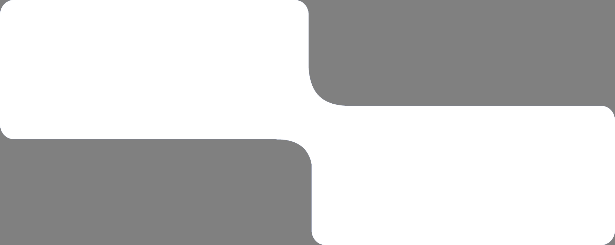
钝感型孩子的潜在问题与风险
适应与自我认同
环境层面
适应不良
受挫过多
易自卑
缺乏自我效能感
容易被父母嫌弃
被环境嫌弃
被他人否定
学习层面
学习表现依赖智商与兴趣
普通智商的朴娃学习上如果没有父母，老师有意识的培养，不容易出彩

Slide 20
顿感型典型人物代表
典型人物
《长安三万里》中的“高适”

Slide 21
05
困难型孩子特质

Slide 22

困难型孩子的核心气质特征
1
核心特征
先天气质里劲很大，执拗期特别长、特别久、特别难带
3~5岁之间如果没有修正过来，长大后，就很难修正了。
长大后会用赌气的方式。而且特别容易赌气，一赌就赌一辈子(Z*M)
2
互动模式
只能顺毛摸、心情好时，什么都好说，心情不好怎么劝都没有用
意志特点
3
容易意志过强，想要就非要，没有第二条路可以选
不撞南墙不回头，撞了南墙也很难回头

Slide 23
困难型孩子的情绪表现
情绪容易梗住
容易梗在情绪上，并且被情绪控制住，完全无法自行让情绪下去
比如：一哭哭几个小时不停的，地上可以哭出一个小土坑，哭到睡着了还在继续哭。
父母无可奈何，不论打、骂、哄、都没有用，所以，称之为困难型。
只要她想、开心，什么都好说，但他要是不开心，不想，九头牛都拉不回来。

Slide 24
困难型孩子的气质表现
理所当然
1
因为倔强，所以，从小父母顺毛摸她成为习惯了，所以，其身上会自带理所当然的气质，就是别人就应该让着我，顺着我。
豁达的一面
好处是，也挺受欢迎的，因为自带光芒，没有小心思，为人大气，豁达，一般不计较。
2
固执的一面
3
坏处是，一旦受挫，强度会特别大，因为她会想不通，并且死扛到底，以至于问题愈发严重。一旦冲突，冲突会特别大，没有迂回的余地，总是要拼个你死我活。
劲上来后特别吓人

Slide 25
困难型孩子的潜在挑战
学习挑战
因为好强，所以，其注意力如果放在学业上，学习成绩一般会相当不错，
但非要搞第一，非要搞赢，也会让她注意力过度放在学业(不能输了别人上)
而赢，搞赢，也会让他们强化他们的倔强,
婚恋挑战
成年后，要么遇到包容、迁就她的伴侣，否则很难幸福
因为执拗，不回头，没有得商量，容易死倔住，无法回头，无法商量，对方必须要妥协、退让。不然就过不去。

Slide 26
06
特质对比与总结

Slide 27
三类孩子先天特质核心特征对比
先天敏感程度
成长核心表现
高敏型敏感程度高
钝感型低
困难型无明显敏感特征
三者在感知环境变化速度上有显著差异。
高敏型省心、主导父母；
钝感型天使宝宝、易受挫；
困难型执拗、情绪难控
各有典型成长表现。
对父母互动反应
潜在核心风险
高敏型早回应、善观察；
钝感型无观察、难理解；
困难型顺毛摸则配合，逆则对抗
反应各不相同。
高敏型容易心理疾病多、动力弱；
顿感型适应不良、自卑；
困难型容易受挫严重、冲突激烈
都需针对性关注。

Slide 28
三类孩子先天特质核心特征对比
特质类型 | 先天敏感程度 | 对父母互动反应 | 成长核心表现 | 潜在核心风险 | 典型人物
高敏型 | 高（快速感知环境变化） | 早回应、跟指令快、善观察捕捉心思 | 省心、主导父母、在意他人、学习适应快 | 心理疾病多、动力弱、评价系统缺失 | 李白
顿感型 | 低（缓慢感知环境变化） | 无观察、难理解意图、无捕捉心思 | 天使宝宝、易受挫、兴趣驱动、社会学习弱 | 适应不良、自卑、学习需引导 | 高适
困难型 | -（核心为倔强） | 顺毛摸则配合、逆则对抗 | 执拗、情绪难控、大气豁达、好强 | 受挫严重、冲突激烈、婚恋需包容 | -

Slide 29
三类孩子先天特质核心特征对比
孩子特质 | 父母特质 | 互动特点 | 人物
精娃 | 精的父母 | 互斗心思 | LQ（没空管理）
 |  |  | 管不了
 |  | 过去纵容 | YJ
 | 钝感父母 | 弱型 | LB
 |  | 往外归因型 | YH
 |  | 强型 | ZH
 |  | 焦虑型
 |  | 内疚型 | HB
 |  | 包办型
朴娃 | 精的父母 | 过去纵容 | LY
 |  | 过去严格
 |  | 过去忽略
 | 钝感的父母 | 过去纵容 | YP
 |  | 放弃 | WY
 |  | 过去没有建立过感情 | PP
 |  | 过去忽略
 |  | 互相以为很厉害 | 父母以为自己很聪明
 |  |  | 孩子也以为自己很聪明

Slide 30
THANK YOU FOR READING！
感谢您的观看
主讲人：姚一敏
日期：2025/09

